Slide 1
Тема: Разработка автоматизированной системы учёта договоров в ОАО «Российские Космические Системы»
Студент: Прокофьев С.В.
Руководитель: Лепешкин Д.С.

Slide 2
Постановка задачи
Изучение специфики ведения учёта договоров подразделения;
Изучение особенностей автоматизированных систем документооборота;
Разработка архитектуры базы данных;
Разработка приложения.

Slide 3
Обзор существующих решений
В качестве потенциальных претендентов для решения основных задач были рассмотрены и проведен анализ функциональных возможностей систем:
СЭД «ДЕЛО»;
Docsvision 5;
1С:Документооборот.
Недостатки данных систем:
Требуется доработка функционала для задач предприятия;
Высокая цена.

Slide 4
Требования к системе
Разрабатываемая система должна соответствовать следующим требованиям:
быть полностью совместимой с операционной системой Windows 7 и выше;
иметь локальную базу данных, хранимую на рабочем месте;
обладать возможностью получения свободных отчётов по данным договоров;
поддерживать многопользовательский режим;
иметь дружеский интерфейс для удобного пользования;
соответствовать требованиям объектно-ориентированного программирования для последующего развития системы.

Slide 5
Выбор архитектуры разрабатываемой системы
Среда разработки приложений:
Microsoft Visual Studio 2012
Язык программирования:
C#
СУБД:
Microsoft SQL Server

Slide 6
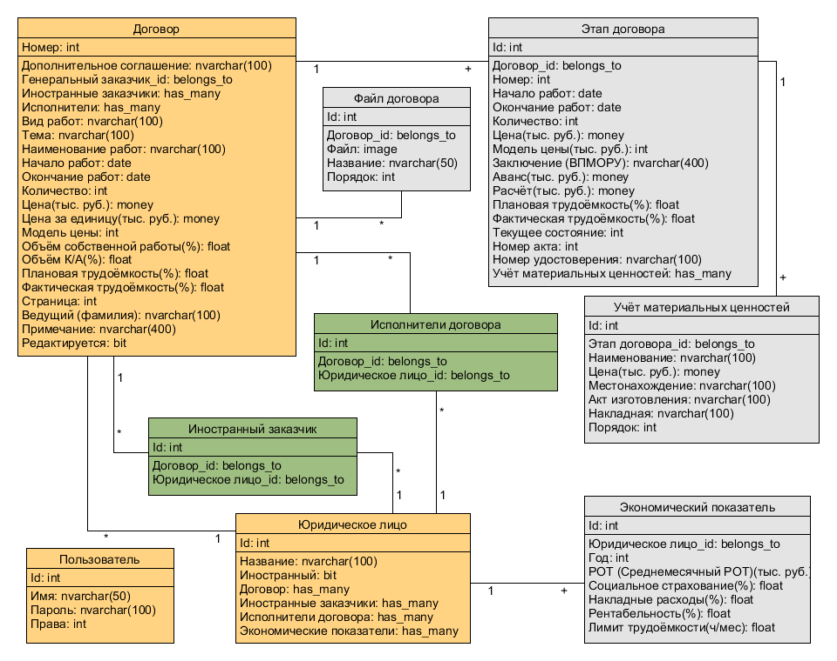
Диаграмма классов системы

Slide 7
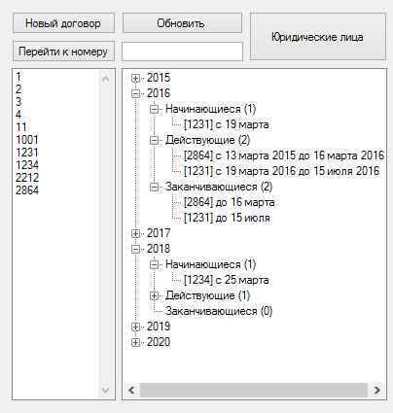
Списки договоров

Slide 8
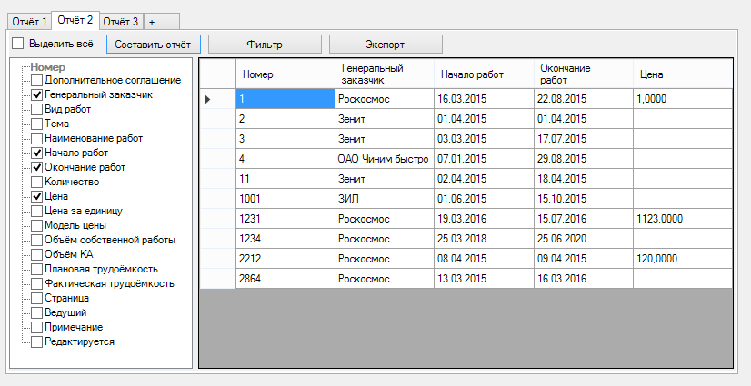
Подготовка отчётов

Slide 9
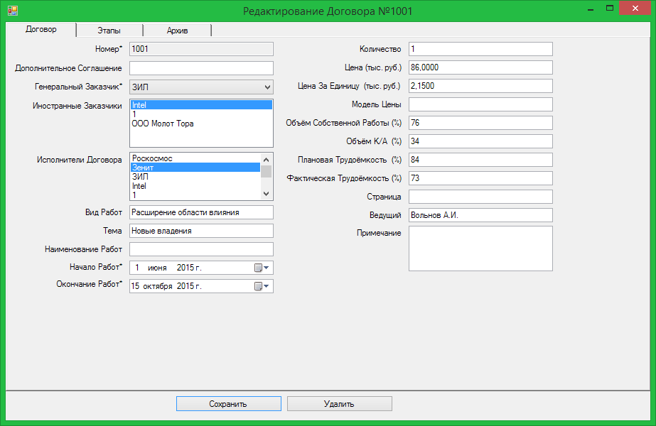
Атрибуты договора

Slide 10
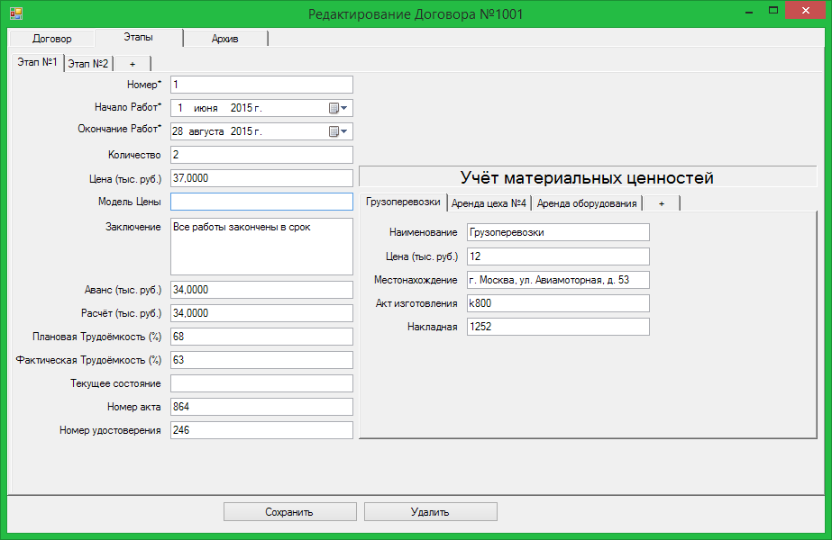
Форма этапов договора

Slide 11
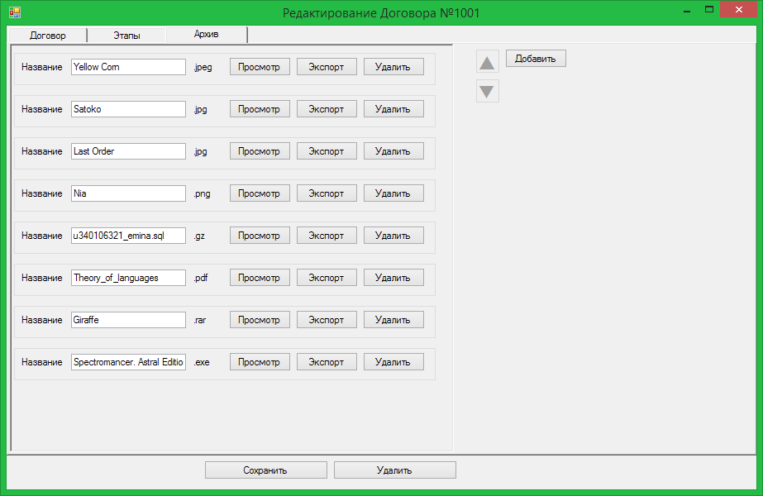
Архив документов по договору

Slide 12
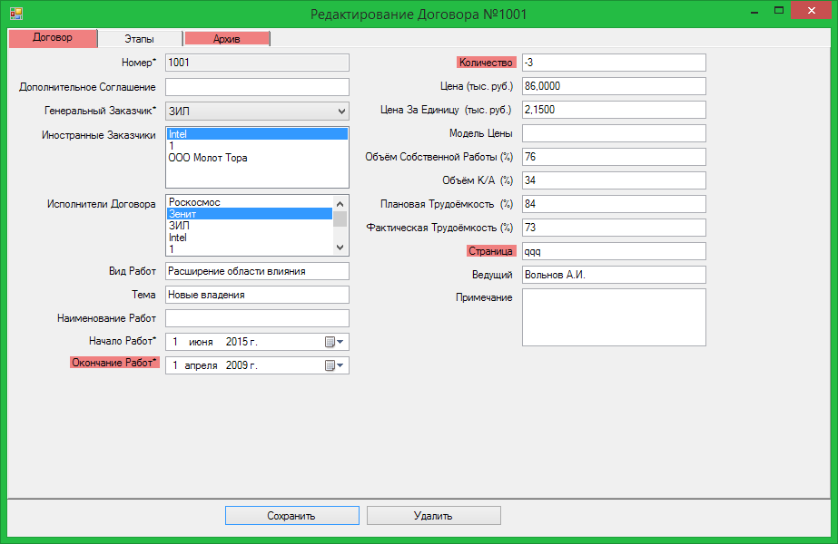
Проверка корректности договора

Slide 13
Результаты и выводы
В процессе написания автоматизированной системы были решены следующие задачи:
Определён функционал разрабатываемой системы;
Спроектирована архитектура АС;
Разработана программа;
АС была внедрена в производственный процесс.
Внедрение системы дало следующие плюсы: (?)
Исключение хранения и доставки бумажных документов;
Быстрый поиск документов;
Минимизация влияния человеческого фактора при обработке документов.

